Slide 1


«Конституція України – оберіг нашої державності»

Slide 2


28 червня 1996 року на ранковому засіданні 5 сесії Верховної Ради України 2 скликання було прийнято Основний закон - першу Конституцію Незалежної української держави.
Прийняття Конституції закріпило правові основи незалежної України, її суверенітет і територіальну цілісність. Прийняття Конституції було найважливішим кроком у забезпеченні прав людини і громадянина, сприяло подальшому підвищенню міжнародного авторитету України на світовій арені.
Пропонуємо Вашій увазі віртуальну книжкову виставку «Конституція України – оберіг нашої державності» , на якій представлено видання з фонду Виноградівської публічної бібліотеки.

Slide 3








Slide 4


Україна. Конституція (1996)
Конституція України: Прийнята на п’ятій сесії Верхов. Ради України 28 черв. 1996 р. – К.: Просвіта, 1996. – 80 с.
Верховна Рада України від імені українського народу – громадян України всіх національностей, виражаючи суверенну волю народу, дбаючи про забезпечення прав і свобод людини та гідних умов її життя, прагнучи розвивати і зміцнювати демократичну, соціальну, правову державу, керуючись Актом проголошення незалежності України від 24 серпня 1991 року, приймає цю Конституцію – Основний Закон України.

Slide 5
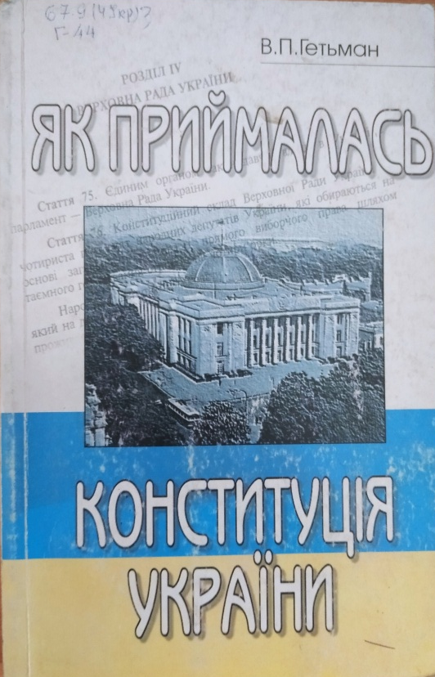
Гетьман В.П. Як приймалась Конституція України : Документальний нарис – К., 1996. – 126 с.
Книга цікава багатьма маловідомими фактами й свідченнями одного з активних учасників змальованих в ній подій, присвячених великій події в сучасній історії нашої незалежної держави – прийняттю Конституції. Зі сторінок нариса постає драматична картина напруженої боротьби патріотичних сил українського парламенту за створення справді демократичного Основного Закону України.

Slide 6

Декларація про Державний Суверенітет України ; Історія прийняття, документи, свідчення. –Житомир «Рута», 2010. – 868 с., іл.
До книги включені усі документи, що стосуються процесу прийняття Декларації – законопроекти, пропозиції, повні стенограми, поіменні голосування, а також аналітичні статті.
Повний комплект документів та свідчення творців Декларації утворюють об’єктивну та всеохоплюючу картину процесу прийняття Декларації, дають вичерпні відповіді на усі запитання щодо задуму, ідей, цінностей та змісту Декларації про державний суверенітет України.

Slide 7

Томенко М. Україна історія Конституції / Микола Томенко. – К.: Генеза, 2015. – 144 с.
Навчальний посібник присвячений висвітленню питань історії розвитку українського конституціоналізму від найдавніших часів ло сьогодення. Вміщено агналіз конституційних документів, що характеризували суспільно-політичне життя на українських теренах, а також повні тексти «Пактів і конституцій…» Пилипа Орлика та Конституції незалежної України.

Slide 8

Історія української Конституції / Укр. правнича фундація ; [упоряд. А. Г. Слюсаренко, В. М. Томенко]. - Київ: Право, 1997. - 464 с.
У книзі зібрано та проаналізовано конституційно-державні акти України з найдавніших часів до сьогодення. Переконливо доводиться, що Конституцію Пилипа Орлика (1710), «Начерки Конституції» Георгія Андрузького (1850), Основний закон самостійної України (1905), Конституцію УНР (1918), Конституцію Отто Ейхельмана (1920-1921 рр), Конституцію України (прийняту 28 червня 1996) єднає ідея демократичної незалежної України.

Slide 9

Конституція незалежної України: Кн. 3, частина 12: Документи. Стенограми/ Під ред. С. Головатого. – К.: Українська Правнича Фундація, 2006. – 344 с.
У книзі третій, яка складається із 21 частини, представлені стенограми засідань Конституційної комісії, починаючи із 1990-го – року проголошення державного суверенітету України – та закінсуючи днем прийняття Конституції України – 28 червня 1996 року.

Slide 10

Погорілко В.Ф. Конституційне право України [Текст] : підруч. / В.Ф. Погорілко, В.Л. Федоренко; за заг. ред. В.Л. Федоренка. — 2-ге вид., перероб. і доп. — К. : Алерта, КНТ, ЦУЛ, 2010. — 432 с.
У підручнику системно висвітлено основні положення курсу «Конституційне право України»: питання загальної теорії конституційного права, основ конституційного ладу, конституційно-правового статусу людини і громадянина та організації і здійснення державної влади та місцевого самоврядування.

Slide 11

Ребрик М.М. Конституція, яку ми пишемо: Збірник статей. – Ужгород; Граджа, 2016. – 72 с.
Видання склали публікації автора ЗМІ, теорії і практики державного будівництва та місцевого самоврядування. Вибрані статті переважно торкаються становлення й утвердження нового сприйняття місця і ролі Основного Закону в системі законодавства України загалом в контексті державотворчих процесів кінця ХХ – початку ХХІ ст.

Slide 12

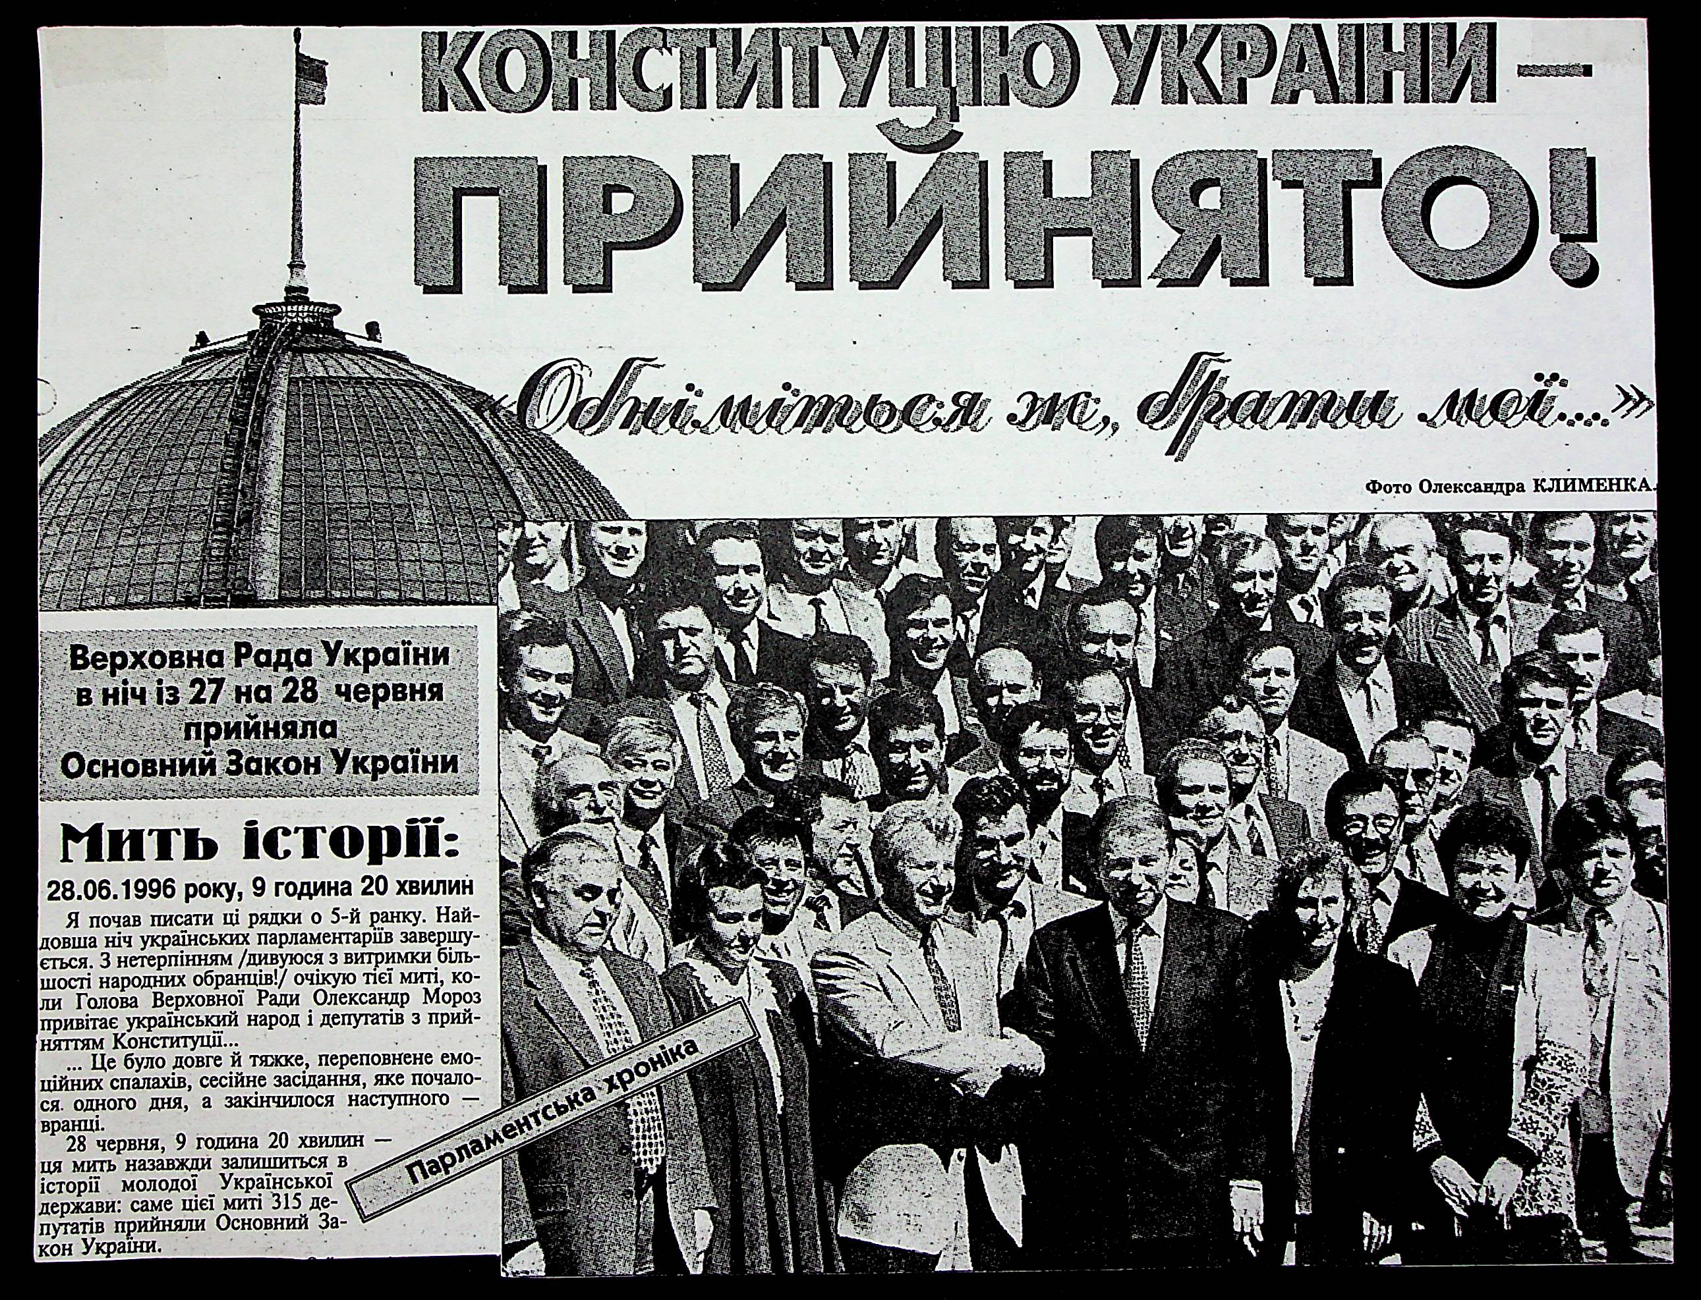
Щирба О., Ільїних О. Україна. 30 років незалежності / Оксана Щирба , Олександр Ільїних. – К. :Саміт-книга, 2021. – Т1. – 200 с.
«Україна. 30 років незалежності» – унікальна книга у трьох томах про події, що відбувалися в Україні з 1991 по 2021 рік. Видання присвячене тридцятиріччю Незалежності України. Кожна глава – розповідь про один рік життя країни. У книзі йдеться про політичні, економічні, соціальні, військові, культурні, освітні та інші умови, в яких перебувала країна в той чи інший рік.
Том перший книги присвячений подіям 1991-2000 років. Україна отримала нову конституцію у 1996 році. Цю розповідь висвітлено на сторінці 58.

Slide 13


